Slide 1

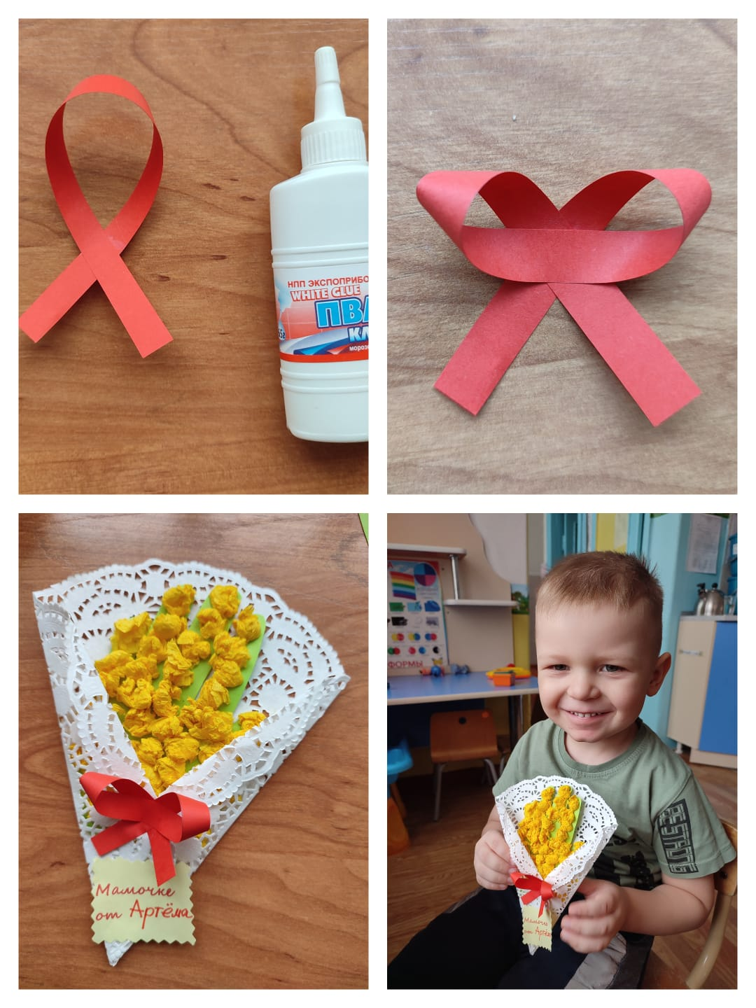
Мастер – класс
«Букет для мамочки»
Группа №2 «Сказочный домик»
Для детей 4-5 лет
Воспитатель Мамаева Т.В.

Slide 2
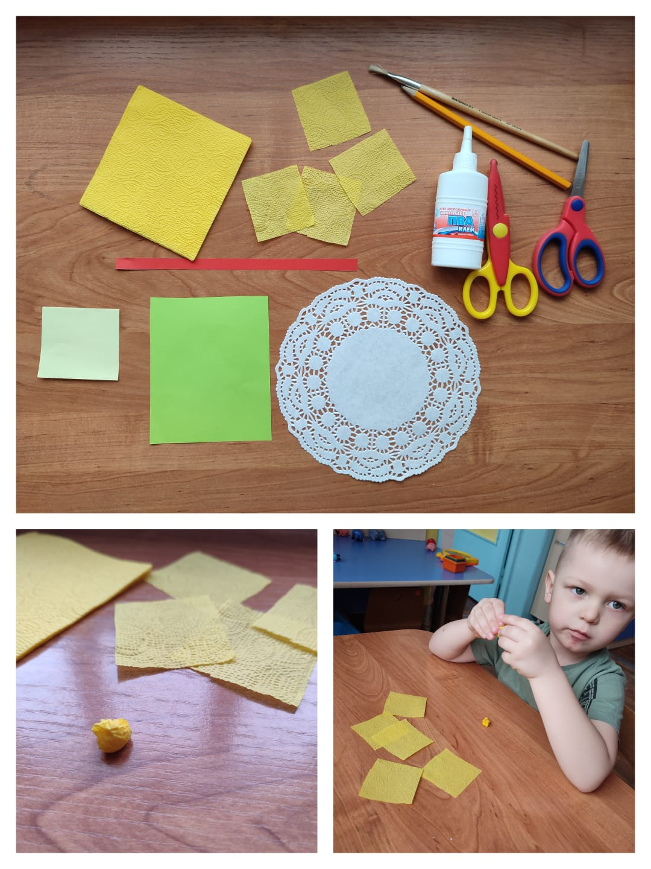
Материалы и оборудование:
Салфетки бумажные желтого цвета
Цветная бумага зеленого, желтого и красногоцвета
Ажурная бумажная салфетка
Ножницы простые и фигурные
Клей ПВА
Простой карандаш
Кисть для клея
Разрезать бумажную салфетку на четыре части, из полученных квадратиков скатать маленькие шарики
1
1

Slide 3
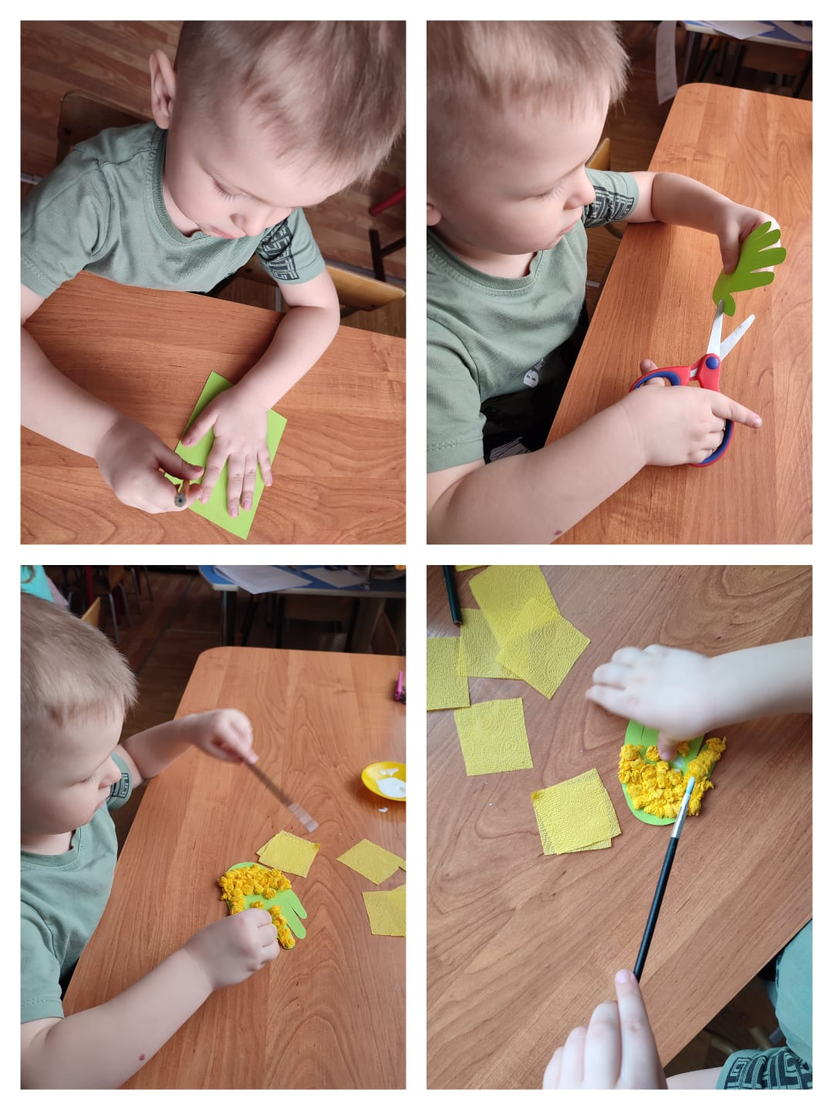
2
На зеленом листе цветной бумаги простым карандашом обвести ладошку
Вырезать полученное изображение ладошки по контуру
По всей поверхности приклеить клеем ПВА скатанные из бумажной салфетки шарики
3
2
3
4
4

Slide 4
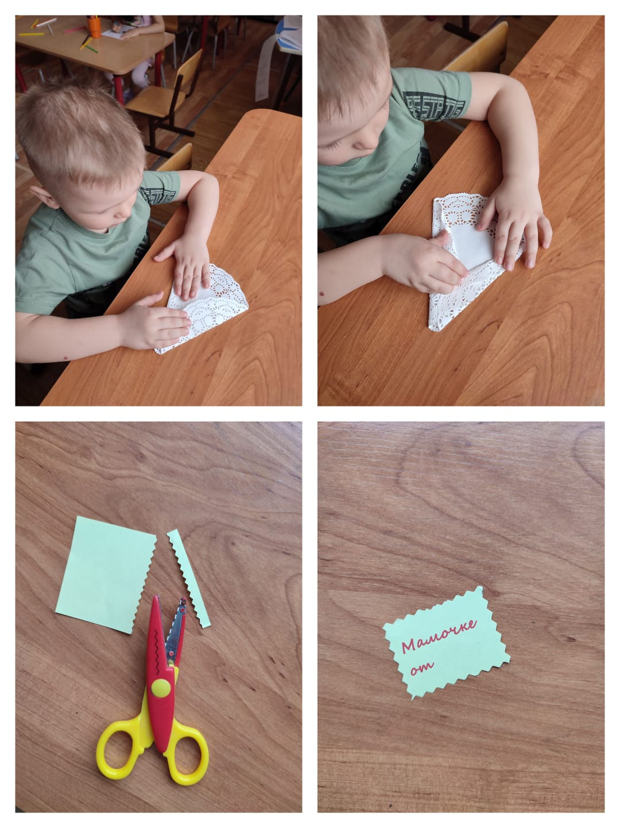
5
Сложить ажурную салфетку кулечком отвернуть края загиба наружу
Используя фигурные ножницы вырезать открытку для мамы и подписать
6
5
6

Slide 5
7
Из полоски красной цветной бумаги свернуть бантик, склеить
Собрать и склеить все детали «букета»
Подарок готов!
8
7
8

Slide 6

С

